Slide 1
Audit Carrefour
Magasin: Korba
Mme Meriam CHOUCHENE
Le 22 octobre 2019

Slide 2
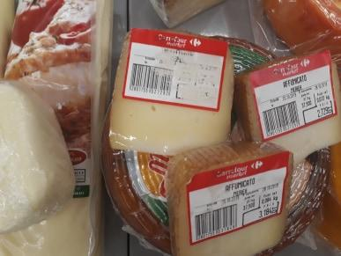
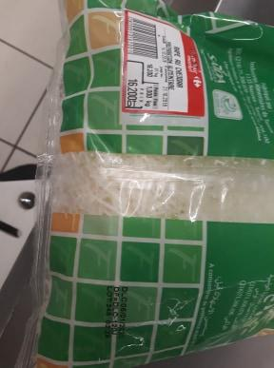
Fromage: Double étiquetage des paquets de fromage râpé (DLC différentes)
Etiquettes de certains morceaux de fromage illisibles

Slide 3
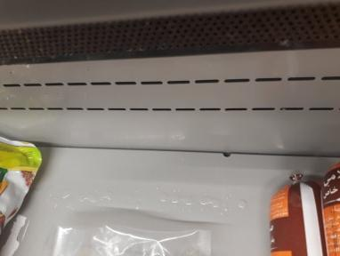
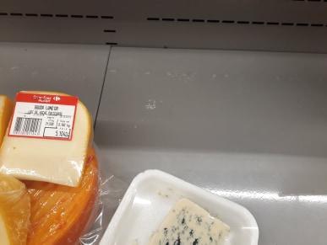
Fromage: Egouttage du condensat aux meubles des fromages et charcuteries

Slide 4
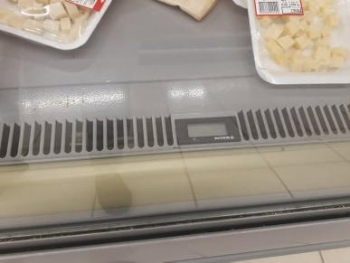
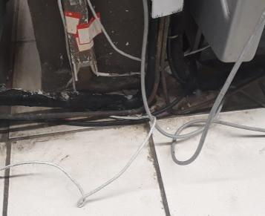
Fromage: Les câbles électriques ne sont pas protégés
L’afficheur du meuble fromage est non fonctionnel

Slide 5
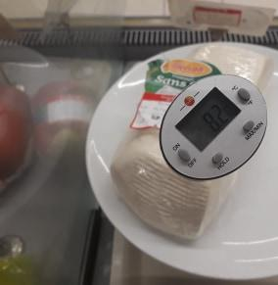
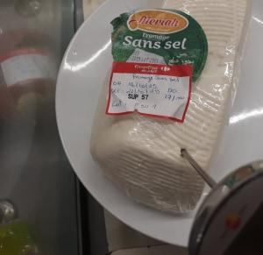
Fromage: la température du fromage blanc est 8,2°C
Le fromage n’a pas été retiré selon la date de retrait prévue

Slide 6
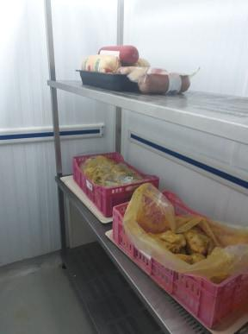
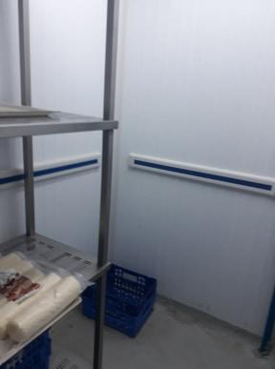
Fromage: Stockage des boudins de charcuterie dans la partie prévue pour les poulets marinés.
La zone des produits casse des fromages n’est pas identifiée

Slide 7
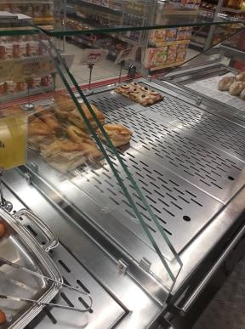
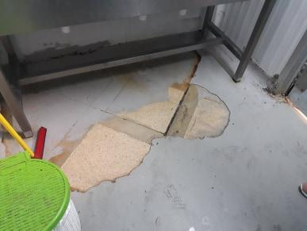
Traiteur: Le meuble d’exposition à température ambiante est partiellement protégé
Crevassement du revêtement du sol du laboratoire.

Slide 8
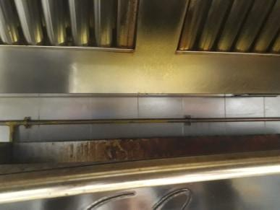
Traiteur: Accumulation de résidus de graisse sur les grilles de la hotte et au dessus du four.

Slide 9
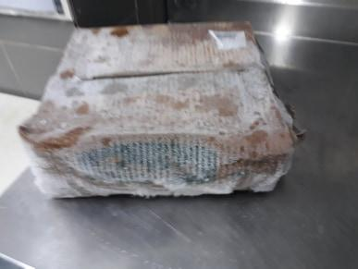
Traiteur: Présence de signe de rupture de la chaîne froide sur les cartons des produits surgelés

Slide 10
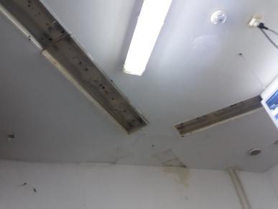
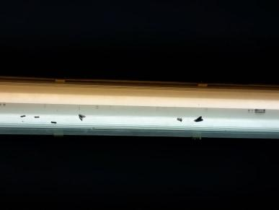
Pâtisserie: Manque de protection des chemins de câbles électriques au laboratoire.
Accumulation de cadavres d’insectes sous le cache du tube néon.

Slide 11
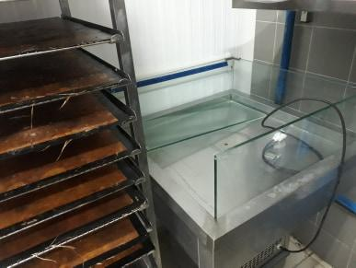
Pâtisserie: Entreposage d’un meuble destiné à l’exposition des poissons dans le laboratoire pâtisserie.

Slide 12
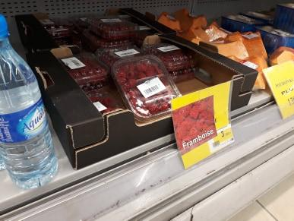
FLEG: présence de cadavres d’insectes et souillures sous les portes étiquettes.

Slide 13
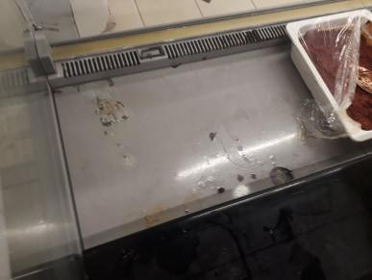
Condiments: Le meuble froid est souillé et écaillé

Slide 14
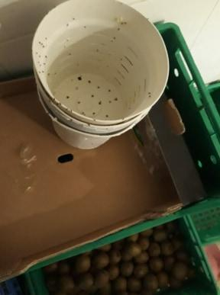
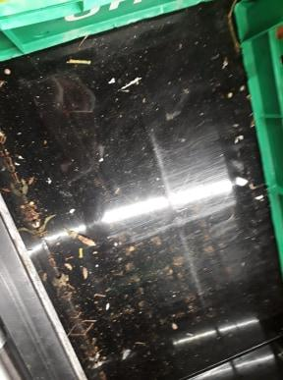
FLEG: Accumulation de mouches de vinaigre dans la réserve de stockage des tubercules et sur les pots de ricotta stockés à ce niveau.
Présence de souillures sous les caisses de légumes

Slide 15
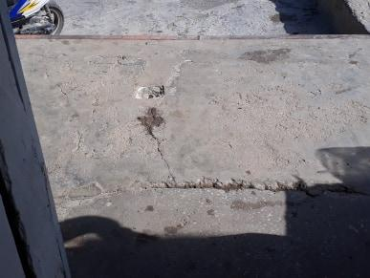
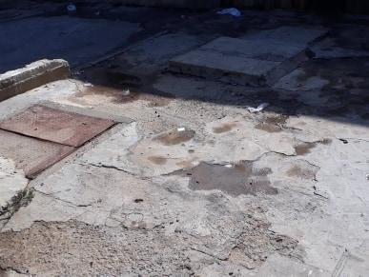
Réception: Crevassement du sol de la zone de réception

